Slide 1

Базовые понятия информации. Информационные меры

Slide 2
«Информация есть информация, а не материя и не энергия».
Но́рберт Ви́нер - американский математик, один из основоположников кибернетики и теории искусственного интеллекта.
Из этого определения следует лишь один вывод: по своей значимости понятие информации не уступает таким основным физическим понятиям, как материя или энергия.

Slide 3
Основные определения
В вычислительной технике мы говорим об информации, которая введена в компьютер для решения задачи, или об информации, передаваемой по проводам и радиоканалам.
В этом случае можно определить количество информации, указать носитель информации, память, оценить качество информации. Отметим, что здесь мы имеем дело скорее с данными, чем с информацией.
Информация - содержание, присваиваемое данным посредством соглашений, распространяющихся на эти данные.
Данные
Данные - это информация, представленная в виде, позволяющем запоминать, хранить, передавать или обрабатывать её с помощью технических средств.
Данные – это информация об объекте или отношениях объектов, выраженная в знаковой форме.
Данные - это зарегистрированные сигналы.
Сигнал - условный знак, физический процесс, явление, несущие сообщение о каком-либо событии, состоянии объекта и режиме его работы или передающие команды управления, оповещения.

Slide 4
Основные определения
Количество информации – число, адекватно характеризующее величину разнообразия (набор состояний, альтернатив и т. д. ) в оцениваемой системе.
Мера информации – формула, критерий оценки количества информации.
Мера информации обычно задана некоторой неотрицательной функцией, определенной на множестве событий и являющейся аддитивной, то есть мера конечного объединения событий (множеств) равна сумме мер каждого события.

Slide 5
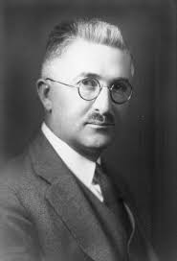
Количество информации
Р. Хартли первым предложил научный подход к оценке сообщений и ввел в теорию передачи информации методологию «измерения количества информации».
При этом Хартли считал, что информация, которую он собирался измерять, это «…группа физических символов – слов, точек, тире и т. п., имеющих по общему соглашению известный смысл для корреспондирующих сторон».
Будем считать:
Информация всегда передается в виде сообщения.
Элементарная единица сообщения – символ.
Символы, собранные в группы, – слова.
Ральф Винтон Лайон Хартли 1888 – 1970
американский учёный-электронщик

Slide 6
Субъективный (содержательный) подход
При данном подходе:
Информация – это сведения, знания, которые человек получает из различных источников. Таким образом, сообщение информативно (содержит ненулевую информацию), если оно пополняет знания человека.
Определение 1. Информативность сообщения определяется наличием в нем новых знаний и понятностью для данного человека.
При содержательном подходе возможна качественная оценка информации: достоверность, актуальность, точность, своевременность…
Количество информации в сообщении зависит от того, насколько ново это сообщение для получателя и определяется объемом знаний, который несет это сообщение получающему его человеку.
Определение 2. Получение информации, ее увеличение, означает уменьшение незнания или информационной неопределенности.

Slide 7
Мера Хартли (Содержательный подход)
Единица измерения информации бит (bit – binary digit )двоичный разряд.
Количество информации – это количество бит в сообщении.
Сообщение, уменьшающее информационную неопределенность (неопределенность знаний) в два раза, несет для него 1 бит информации.
Информационная неопределенность о некотором событии – это количество возможных результатов события.
Пример 1: Книга лежит на одной из двух полок – верхней или нижней. Сообщение о том, что книга лежит на верхней полке, уменьшает неопределенность ровно в двое и несет 1 бит информации.
Р. Хартли предложил следующий подход:
Пусть в некотором сообщении содержаться сведения о том, что произошло одно из N равновероятных событий (равновероятность означает, что ни одно событие не имеет преимуществ перед другими).
Тогда количество информации, заключенное в этом сообщении X бит и число N связаны формулой:
2^{X}=N
где X – количество информации или информативность события ( в битах);
N - число равновероятностных событий (число возможных переборов).

Slide 8
Мера Хартли (Содержательный подход)
Если передается последовательность из n символов а₁, а₂, а₃,…, а_{n}, каждый из которых принадлежит алфавиту А_{m}, состоящему из m символов, то число различных вариантов таких последовательностей K для n = 1 (передаётся один символ) – K = m, а для n = 2 (передаётся 2 символа), то K = m².
В общем случае для последовательности из n символов – K = m^{n}.
Этот способ актуален для представления информации в компьютере, где информацию кодируют числовыми кодами в той или иной системе счисления.
Одно и то же количество разрядов в разных системах счисления может передать разное число состояний отображаемого объекта, что можно представить в виде соотношения
K= m^{n}
где K – число возможных отображаемых состояний;
m – основание системы счисления (разнообразие символов, применяемых в алфавите);
n – число разрядов (символов) в сообщении.

Slide 9
Мера Хартли (Содержательный подход)
В соответствии с мерой Хартли – количество информации измеряется в двоичных единицах – битах.
Глубина К числа – количество символов, принятых для представления информации. В каждый момент времени реализуется только один какой-либо символ.
Длина числа (m) – количество позиций, необходимых и достаточных для представления чисел заданной величины.
Количество информации – бит , содержащееся в такой последовательности, Хартли предложил вычислять, как логарифм числа K по основанию 2:
I = log₂ K, где K = m^{n},
а количество информации, содержащееся в последовательности из n символов из алфавита A_{m}, в соответствии с формулой Хартли равно:
I = log₂(m^{n}) = n log₂m .

Slide 10
Примеры
Пример_ 2: Какое количество информации несет сообщение о том, что встреча назначена на июль?
Решение: В году 12 месяцев, следовательно, число равновероятных событий или число возможных выборов K = 12. Тогда количество информации
I = log₂12.
Ответ: I = 3,58496 бита ( c решением поможет таблица логарифмов).
Пример_3: При угадывании целого числа в диапазоне от 1 до K было получено 8 бит информации. Чему равно K?
Решение: Для того, чтобы найти число, достаточно решить уравнение
K=2^{n} , где n = 8. Поскольку 2⁸ = 256, то K = 256.
Следовательно, при угадывании любого целого числа в диапазоне от 1 до 256 получаем 8 бит информации.
! Ситуации, при которых точно известно значение K, редки. Попробуйте по такому принципу подсчитать количество информации, полученное при чтении страницы книги. Это сделать невозможно.

Slide 11
Мера Хартли (Содержательный подход)
Замечание 1. Хартли предполагал, что все символы алфавита A_{m} могут с равной вероятностью (частотой) встретиться в любом месте сообщения.
Это условие нарушается для алфавитов естественных языков: например, не все буквы русского алфавита встречаются в тексте с одинаковой частотой.
Замечание 2. Любое сообщение длины n в алфавите A_{m} будет содержать одинаковое количество информации. Например, в алфавите {0; 1} сообщения 00111, 11001 и 10101 содержат одинаковое количество информации.
Логарифмическая мера информации позволяет измерять количество информации и используется на практике.

Slide 12
Мера Хартли (Алфавитный подход)
При алфавитном подходе к измерению информации количество информации от содержания не зависит.
Информация рассматривается как последовательность символов, знаков.
Количество информации зависит от объема текста (т.е. от числа знаков в тексте) и от мощности алфавита. Тогда информацию можно обрабатывать, передавать, хранить.
Количество символов в сообщении называется длиной сообщения.
Алфавит – это набор знаков (символов), в котором определен их порядок.
Мощность алфавита - полное число символов алфавита (M).

Slide 13
Мера Хартли (Алфавитный подход)
В соответствии с мерой Хартли – количество информации измеряется в двоичных единицах – битах.
Это значит :
с помощью символов 0 и 1 кодируется информация в компьютере и при передаче в вычислительных сетях,
алфавит состоит из двух символов {0 ; 1};
один символ и в этом случае содержит I = Log₂2 = 1 бит информации,
сообщение длиной n символов в алфавите {0 ; 1} в соответствии с формулой Хартли I = log₂(m^{n}) = n log₂m будет содержать n бит информации.
! Для вычислительной системы, работающей с двоичными числами, также более удобно представление чисел в виде степени двойки.

Slide 14
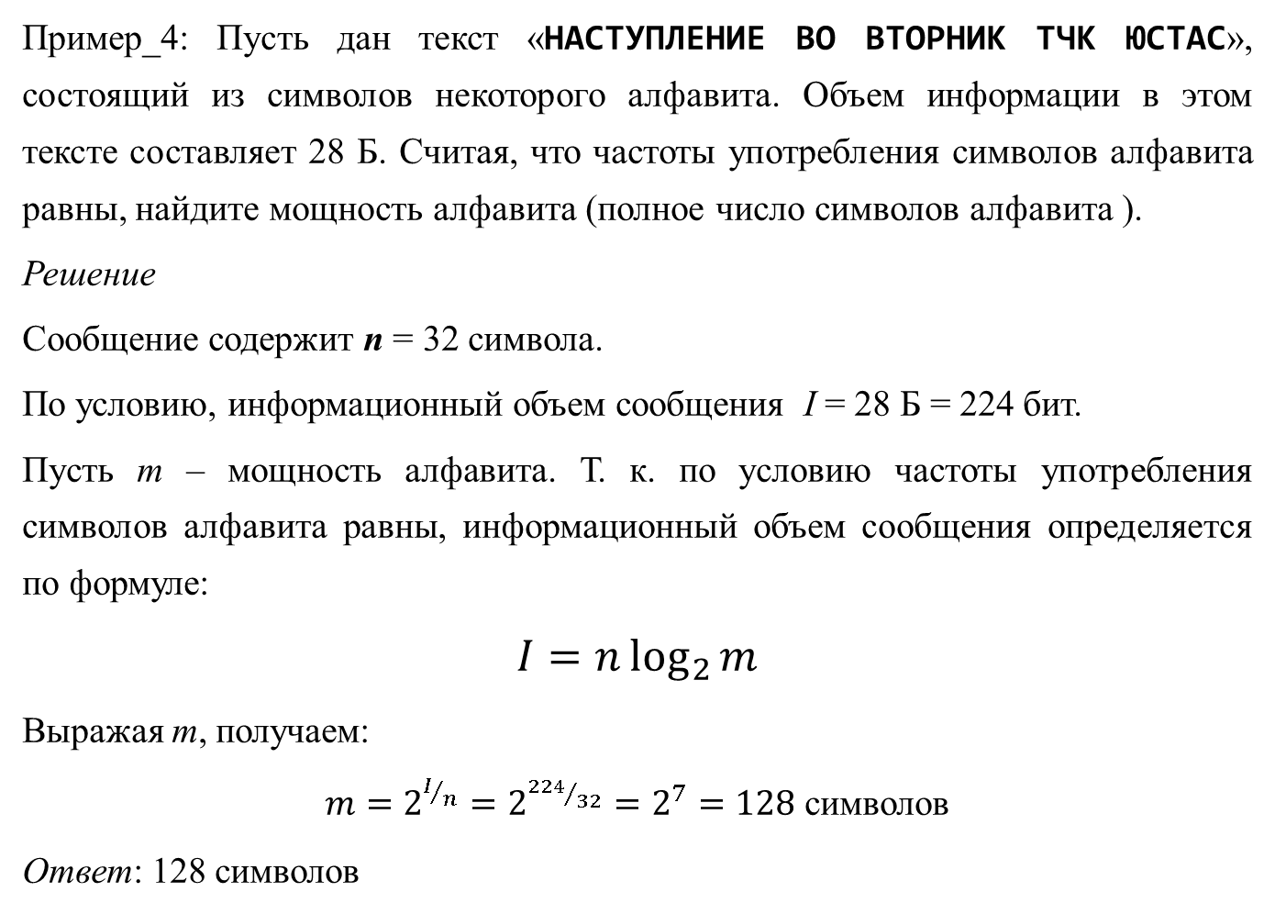
Пример_4: Пусть дан текст «НАСТУПЛЕНИЕ ВО ВТОРНИК ТЧК ЮСТАС», состоящий из символов некоторого алфавита. Объем информации в этом тексте составляет 28 Б. Считая, что частоты употребления символов алфавита равны, найдите мощность алфавита (полное число символов алфавита ).
Решение
Сообщение содержит n = 32 символа.
По условию, информационный объем сообщения I = 28 Б = 224 бит.
Пусть m – мощность алфавита. Т. к. по условию частоты употребления символов алфавита равны, информационный объем сообщения определяется по формуле:
$$I=n\log_{2}{m}$$
Выражая m, получаем:
$m=2^{I/n}=2^{{224}/{32}}=2^{7}=128$ символов
Ответ: 128 символов

Slide 15
Пример_5: Для передачи сообщений используется следующий алфавит: пробел и русские заглавные буквы (кроме букв Ё, Й) – всего 32 символа. Вычислите информационный объем сообщения: «НАСТУПЛЕНИЕ ВО ВТОРНИК ТЧК ЮСТАС». Считать, что частоты употребления символов равны.
Решение
По условию, мощность алфавита m = 32.
Сообщение содержит n = 32 символа.
Частоты употребления символов равны, значит информационный объем сообщения можно найти по формуле:
I=n log₂⁡m=32∙log₂⁡32=160 бит = 20 Б
Ответ: 20 Б

Slide 16
Примеры
Пример_ 6: в 2-символьном алфавите каждый символ несет 1 бит информации
(2^{x} = 2, откуда x = 1 бит).
Если N =16, то каждый символ несет 4 бита информации, т.к. 2⁴ = 16.
Если N =32, то один символ несет 5 бит информации.
При N =64, один символ «весит» 6 бит и т.д.
! Алфавит из 256 символов используется для представления текстов в компьютере. В этом алфавите можно поместить практически все необходимые символы: латинские и русские буквы, цифры, знаки арифметических операций, скобки, знаки препинания, знаки псевдографики.
Поскольку 256=2⁸, то один символ этого алфавита «весит» 8 бит.
Компьютерные текстовые редакторы работают с алфавитом мощности 256 символов. Поскольку в настоящее время при подготовке книг используются текстовые редакторы, легко посчитать объем информации в тексте.
Если один символ алфавита несет 1 байт информации, то надо просто сосчитать число символов, полученное значение даст информационный объем текста в байтах.

Slide 17
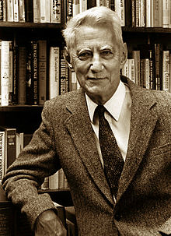
Клод Элвуд Шеннон
Из статьи "Математическая теория связи»:
Одна из задач теории информации - поиск наиболее экономных методов кодирования, позволяющих передать необходимую информацию с помощью минимального количества символов.
Клод Элвуд Шеннон 1916-2001
Основатель теории информации, применяемой в современных высокотехнологических системах связи

Slide 18
К. Шеннон, используя подход Р. Хартли, обратил внимание на то, что при передаче словесных сообщений вероятность использования различных букв алфавитов естественных языков не одинакова: некоторые буквы используются часто, другие – редко.
В своих работах 1948-1949 годов К. Шеннон определил количество информации через энтропию - величину, известную в термодинамике и статистической физике как мера разупорядоченности системы, а за единицу количества информации принял то, что впоследствии назвали битом (bit).
Энтропия — это минимум среднего количества бит, которое нужно передавать по каналу связи о текущем значении данной системы..
Если X – некоторая физическая система, которая может принимать с одинаковой частотой n различных состояний x₁, x₂, … x_{N}, то ее энтропия вычисляется как:
H(X) = log₂ K.
Замечание 1. Если система может находиться только в одном состоянии (K=1), то её
энтропия равна 0, так как её состояние предопределено.
Замечание 2. При оценке энтропии используется логарифм по основанию два. Это
означает, что за единицу измерения степени неопределенности принимается
неопределенность, содержащаяся в опыте, имеющем два равновероятных исхода, как при
подбрасывания монеты. Такая единица измерения неопределенности принято называть бит.

Slide 19
Шеннон учитывал, что в окружающем мире при наступлении некоторого события, его результаты
могут возникать с разной частотой, поэтому использовал понятия теории вероятности:
случайное событие и вероятность события.
Если обозначать события заглавными буквами A, B, C и т .д, то количественная мера возможности
наступления некоторого события A называется его вероятностью.
Вероятность наступления события А обозначается как p(A) и определяется как отношение количества
наступления события А в опыте к общему числу возможных исходов.
Достоверное событие – событие, которое обязательно наступит, его вероятность
равна 1. Достоверное событие информации не несет.
Невозможным называют событие, которое никогда не произойдёт и его вероятность
равна 0.
Чем более возможно наступление случайного события, тем больше его вероятность:
если A более возможно чем B, то p(A) > p(B). Для события A вероятность ее наступления
колеблется в диапазоне 0 < p(A) < 1.
События A₁, A₂, …, A_{n} образуют полную группу, если в результате опыта обязательно
наступит хотя бы одно из них при этом сумма их вероятностей p₁ + p₂ + … + p_{n} = 1.
! Качественную связь между вероятностью события и количеством информации в сообщении об
этом событии можно выразить следующим образом: чем меньше вероятность некоторого
события, тем больше информации содержит сообщение об этом событии.

Slide 20
На месте каждого символа в сообщении может стоять любой символ алфавита A_{m};
Количество информации, приходящееся на один символ сообщения, равно среднему значению информации по всем символам алфавита A_{m}:
Общее количество информации, содержащееся в сообщении из n символов
равно:
где p_{i} вероятность появления i-ого символа в любой позиции передаваемого сообщения, состоящего из n символов.
Если все символы алфавита A_{m} появляются с равной вероятностью, то учитывая, что
формула Шеннона в случае, когда все символы алфавита равновероятны, переходит в формулу Хартли :
Вывод. К. Шеннон обобщил ситуацию на случай, когда количество информации зависит не только от n, но и от вероятностей выбора того или иного сообщения или получения сигнала

Slide 21
Пример_7. Некоторый текст состоит из 4-х символов «A», 1-го символа «B», 2-х символов «C», 2-х символов «D», 1-го символа «E», 4-х символов «F» и 2-х символов «G». Каков информационный объем текста? Какова информационная энтропия символа используемого в тексте алфавита?
Решение
Текст состоит из n = 4 + 1 + 2 + 2 + 1 + 4 + 2 = 16 символов.
В тексте используется алфавит мощности m = 7, состоящий из символов: A, B, C, D, E, F, G.
Частоты употребления символов различны (так, например, символ «A» встречается в тексте гораздо чаще символа «E»).
Найдем частоты употребления символов как отношение количества употреблений символа в тексте к длине текста.
f(A) = 4/16 = 1/4; f(B) = 1/16;
f(C) = 2/16 = 1/8; f(D) = 2/16 = 1/8;
f(E) = 1/16; f(F) = 4/16 = 1/4;
f(G) = 2/16 = 1/8.
Заметим, что f(A) = f(F), f(B) = f(E), f(C) = f(D) = f(G).

Slide 22
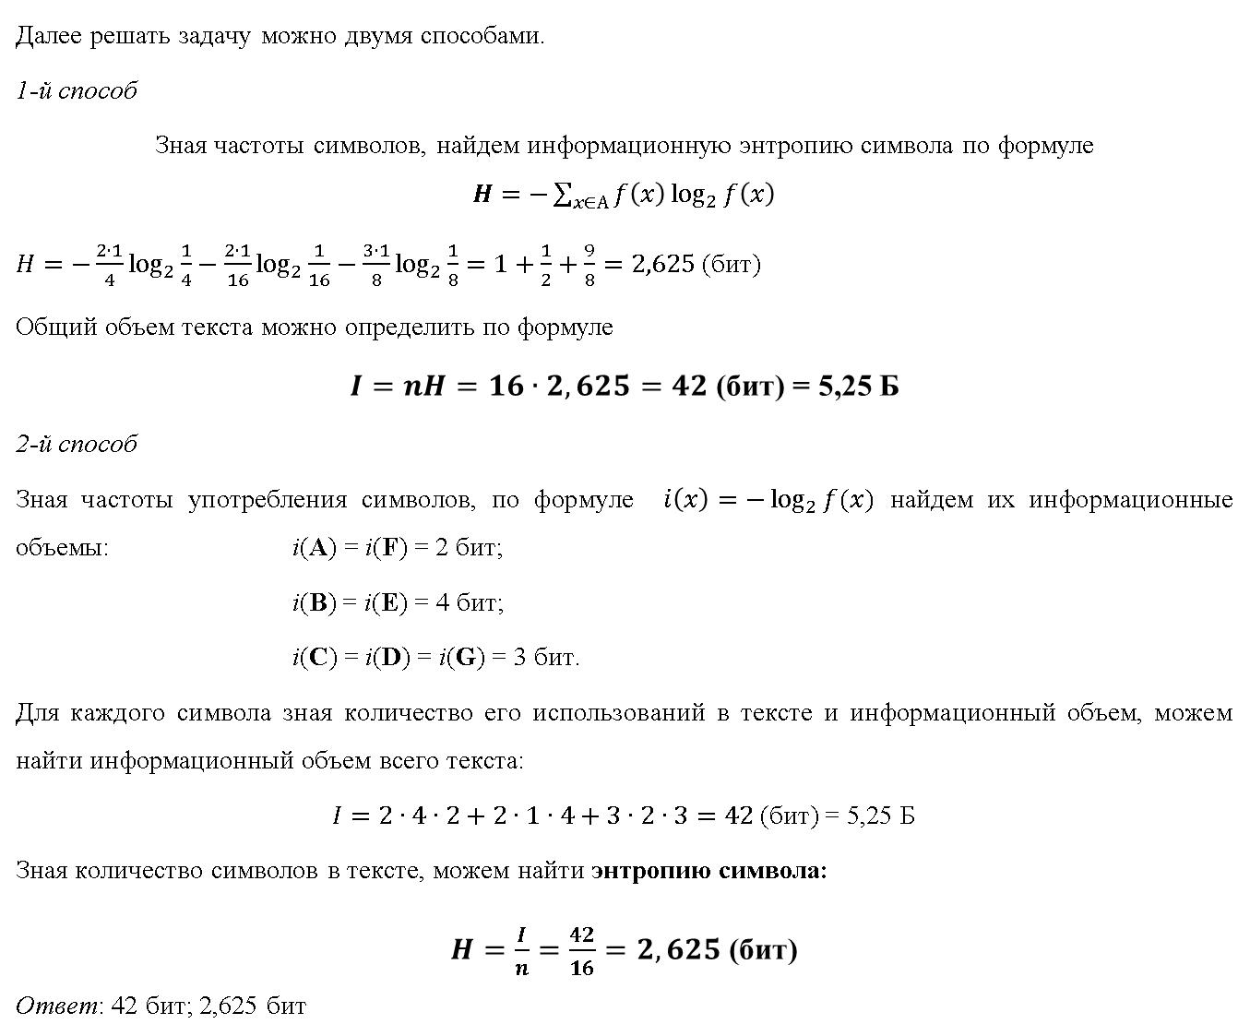
Далее решать задачу можно двумя способами.
1-й способ
Зная частоты символов, найдем информационную энтропию символа по формуле $H=−\sum_{x∈А}{f\left(x\right)\log_{2}{f\left(x\right)}}$
$H=−\frac{2∙1}{4}\log_{2}{\frac{1}{4}}−\frac{2∙1}{16}\log_{2}{\frac{1}{16}}−\frac{3∙1}{8}\log_{2}{\frac{1}{8}}=1+\frac{1}{2}+\frac{9}{8}=2,625$ (бит)
Общий объем текста можно определить по формуле
$I=nH=16∙2,625=42$ (бит) = 5,25 Б
2-й способ
Зная частоты употребления символов, по формуле $i\left(x\right)=−\log_{2}{f(x)}$ найдем их информационные объемы: i(A) = i(F) = 2 бит;
i(B) = i(E) = 4 бит;
i(C) = i(D) = i(G) = 3 бит.
Для каждого символа зная количество его использований в тексте и информационный объем, можем найти информационный объем всего текста:
$I=2∙4∙2+2∙1∙4+3∙2∙3=42$ (бит) = 5,25 Б
Зная количество символов в тексте, можем найти энтропию символа:
$H=\frac{I}{n}=\frac{42}{16}=2,625$ (бит)
Ответ: 42 бит; 2,625 бит

Slide 23
Следует подчеркнуть, что первые результаты, связанные с измерением количества информации и оказавшиеся очень полезными при решении ряда практических задач, были получены Р. Хартли.
Однако предложенная им мера степени неопределенности, в то же время, часто оказывается мало пригодной, так как она совершенно не учитывает различие между имеющимися исходами эксперимента: ведь почти невероятному исходу придается такое же значение, как и очень правдоподобному.
К. Шеннон устранил этот недостаток, предложив учитывать вероятностный характер рассматриваемых процессов и введя понятие энтропии в теорию информации. При таком подходе в качестве меры неопределенности H всего эксперимента принимается среднее значение неопределенности отдельных исходов. Этот результат, оказавшийся весьма продуктивным для многих приложений, связанных, прежде всего, с передачей сообщений по линиям связи, однако, также не может претендовать на универсальность. Ведь полученная мера H зависит лишь от вероятностей различных исходов опыта, но не учитывает «природу» этих исходов, другими словами, являются ли они в некотором смысле «близкими» или «далекими» друг от друга.

Slide 24
Единицы измерения информации
В любой системе единиц измерения существуют основные единицы и производные от них.
Бит - единица измерения информации в двоичной системе счисления.
Байт (в запоминающих устройствах - наименьшая адресуемая единица данных в памяти ЭВМ обрабатываемая как единое целое) = 8 бит – позволяет хранить 1 символ.
Для измерения больших объемов информации используются производные от байта единицы:
1 Килобайт (Кбайт) = 1024 байт =2¹⁰ байт (примерно 10³ байт);
1 Мегабайт (Мбайт) = 1024 Кбайт = 2²⁰ байт (примерно 10⁶ байт);
1 Гигабайт (Гбайт) = 1024 Мбайт = 2³⁰ байт (примерно 10⁹ байт);
1 Терабайт (Тбайт) = 1024 Гбайт = 2⁴⁰ байт (примерно 10¹² байт);
1 Петабайт (Пбайт) = 1024 Тбайт = 2⁵⁰ байт (примерно 10¹⁵ байт);
1 Экзабайт (Эбайт) =1024 Пбайт = 2⁶⁰ байт (примерно 10¹⁸ байт).

Slide 25
Перевод единиц измерения информации
:8
:1024
:1024
:1024
:1024
Бит
Байт
Кбайт
Мбайт
Гбайт
Тбайт
х8
х1024
х1024
х1024
х1024
Примеры перевода единиц:
5 байт = 5 х 8 бит = 40 бит;
24 бита = 24 : 8 байта = 3 байта;
4 Кбайт = 4 х 1024 байт = 4096 байт;
16384 бита = 16384 : 8 байт = 2048 байт;
2048 байт=2048 : 1024 Кбайта = 2 Кбайта.

Slide 26
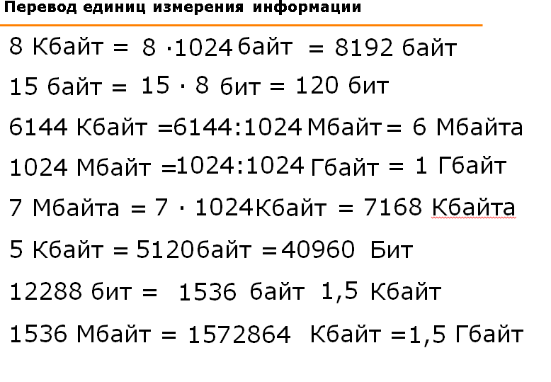

Slide 27
Перевод единиц измерения информации
Большие числа. Что делать?
Обычно (хотя и не всегда) задачи, в условии которых даны большие числа, решаются достаточно просто, если выделить в этих числах степени двойки. На эту мысль должны сразу наталкивать такие числа как
128 = 2⁷, 256 = 2⁸, 512 = 2⁹ , 1024 = 2¹⁰, 2048 = 2¹¹, 4096 = 2¹² , 8192 = 2¹³, 16384 = 2¹⁴, 65536 = 2¹⁶
Нужно помнить, что соотношение между единицами измерения количества информации также представляют собой степени двойки:
1байт = 8 бит = 2³ бит,
1Кбайт = 2¹⁰ байта = 2¹⁰ · 2³ бит = 2¹³ бит,
1Мбайт = 2¹⁰ Кбайта = 2¹⁰ · 2¹⁰ байта = 2²⁰ байта= 2²⁰ · 2³ бит = 2²³ бит.
Правила выполнения операций со степенями:
при умножении степени при одинаковых основаниях складываются
а при делении – вычитаются:

Slide 28
